Slide 1
আজকের পাঠে সকলকে স্বাগতম।

Slide 2
পরিচিতি
শিক্ষক
পাঠ
মোঃ ফিরোজ
সহকারি শিক্ষক
ছাগলা সরকারি প্রাথমিক বিদ্যালয়
বোরহানউদ্দিন, ভোলা।
বিষয়ঃ বাংলাদেশ ও বিশ্বপরিচয়
৫ম শ্রেণি
অধ্যায়ঃ ৪, সময়ঃ ৪০ মিনিট।

Slide 3
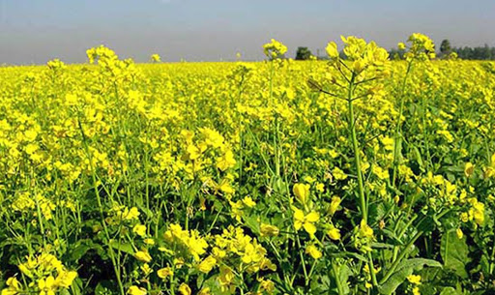
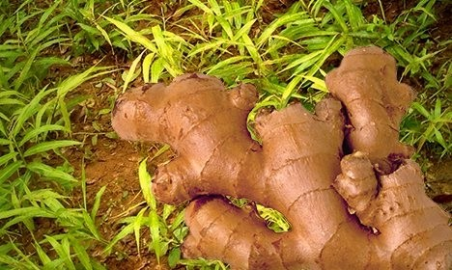
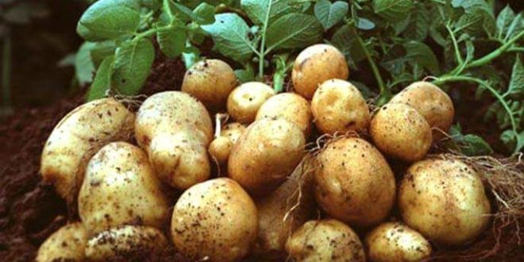
এখন তোমাদেরকে কিছু ছবি দেখাবো।
তোমরা কি ছবিগুলো দেখতে চাও?
ছবিগুলোতে তোমরা কি দেখতে পাচ্ছো?
বলতো আদা কি হিসেবে ব্যবহৃত হয়?
বলতো সরিষা থেকে কি হয়?
আলু
সরিষা
আদা
সরিষা থেকে তৈল হয়।
আদা মসলা হিসেবে ব্যবহৃত হয়।

Slide 4
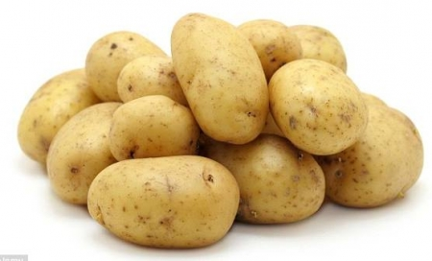
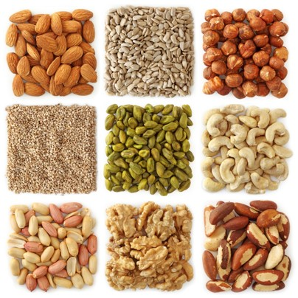
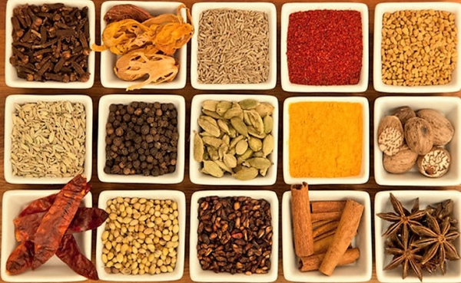
আজকের পাঠ
আলু, তৈলবীজ এবং মসলা।

Slide 5
শিখনফল
এ পাঠ শেষে শিক্ষর্থীরা ……
১৫.৩.১: বাংলাদেশের প্রধান প্রধান কৃষিজাত দ্রব্য সম্পর্কে বলতে পারবে।
১৫.৩.২: বাংলাদেশ যে একটি কৃষিভিত্তিক দেশ তা বলতে পারবে।

Slide 6
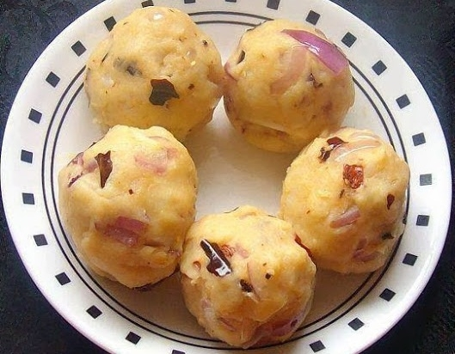
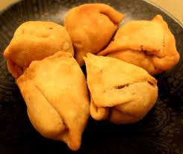
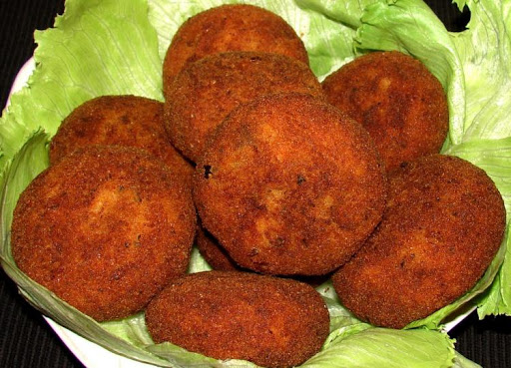
ছবিগুলোতে কি দেখতে পাচ্ছো?
ছবিতে কি দেখতে পাচ্ছো?
নিচের ছবিগুলো মনযোগ সহকারে দেখ।
নিচের ছবিটা মনযোগ সহকারে দেখ।
ছবিগুলোতে প্রদর্শিত ভর্তা, সিঙ্গারা ও চপ কি দিয়ে তৈরি হয়?
ভর্তা
সিঙ্গারা
চপ
আলু একটি প্রয়োজনীয় খাদ্য
আলু
এ ভর্তা, সিঙ্গারা ও চপগুলো আলু দিয়ে তৈরি হয়।

Slide 7
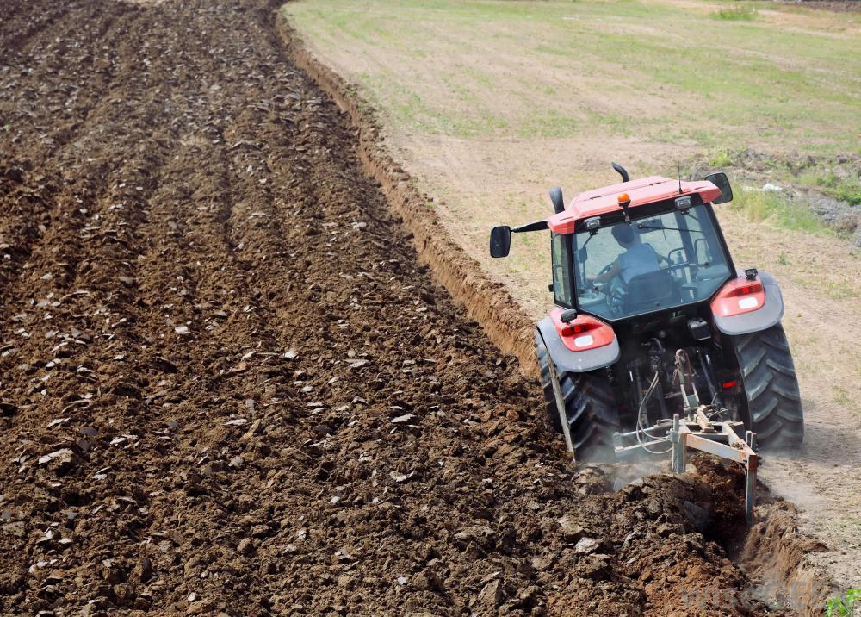
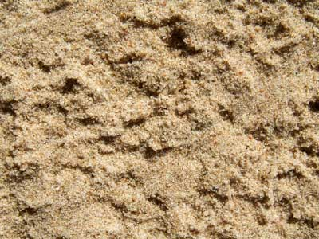
নিচে কিসের ছবি দেখতে পাচ্ছো?
মাটি
আমাদের দেশের উর্বর দোআঁশ ও বেলে মাটি আলু চাষের জন্য বিশেষ উপযোগী।

Slide 8
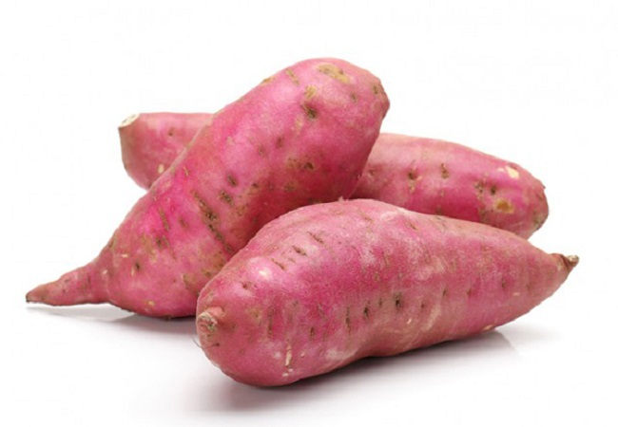
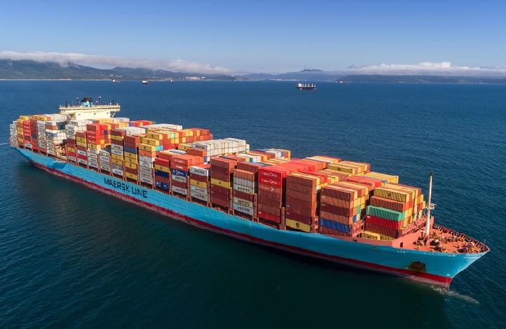
নিচের ছবিতে তোমরা কী কী আলু দেখতে পাচ্ছো?
গোল আলু
মিষ্টি আলু
দেশের চাহিদা মেটানোর পর উদ্বৃত্ত আলু বিদেশে রপ্তানি করা হয়।
আমাদের দেশে গোল আলু ও মিষ্টি আলুর চাষ বেশি হয়।

Slide 9
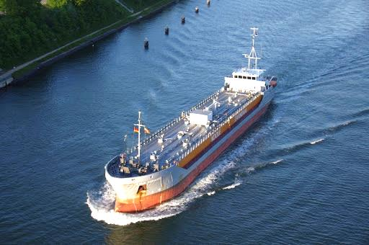
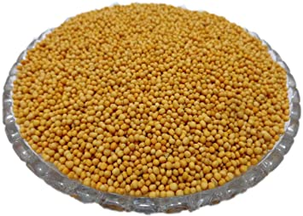
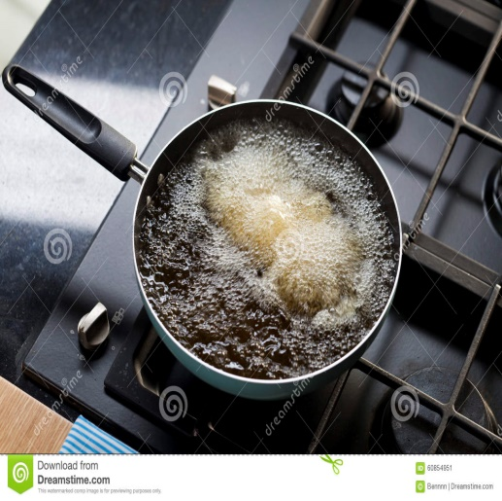
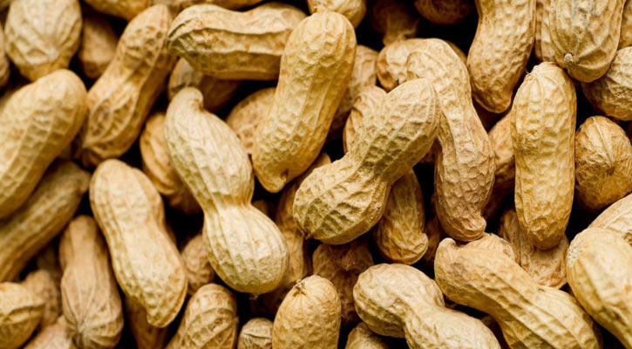
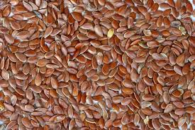
নিচের ছবিতে তোমরা কি দেখতে পাচ্ছো?
বলতো কিসের থেকে আমরা তৈল পেয়ে থাকি?
আমরা তৈল দিয়ে অনেক খাবার রান্না করি।
সরিষা, বাদাম বা তিসির বীজ পেষন করে আমরা তৈল পেয়ে থাকি।
তৈল দিয়ে রান্না করছে।
তবে চাহিদা পূরণের জন্য আমাদের বিদেশ থেকে তৈল আমদানি করতে হয়।

Slide 10
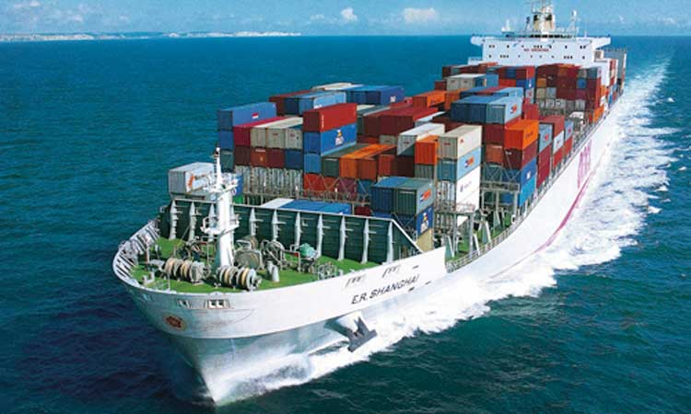
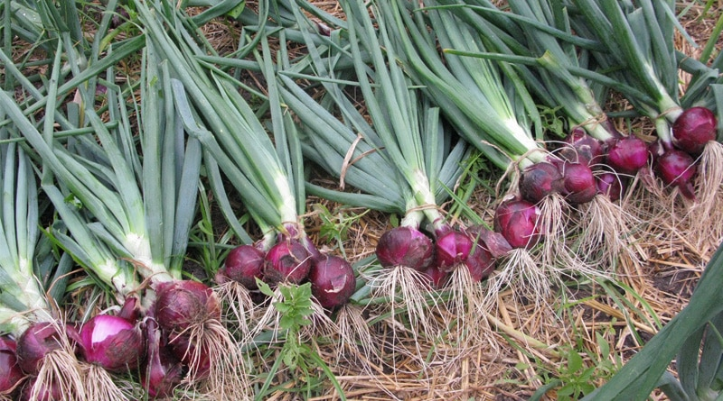
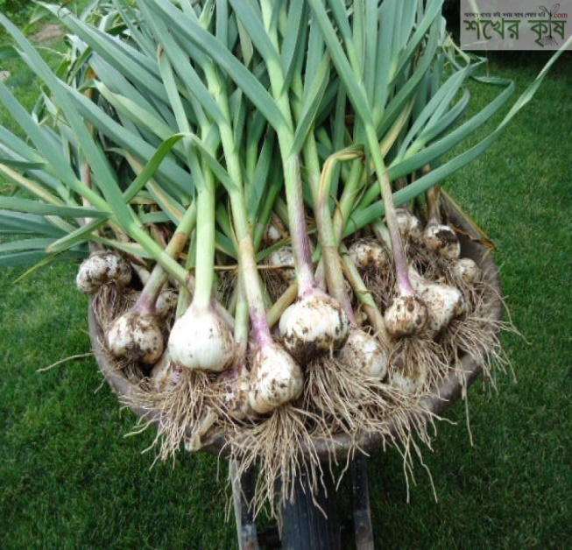
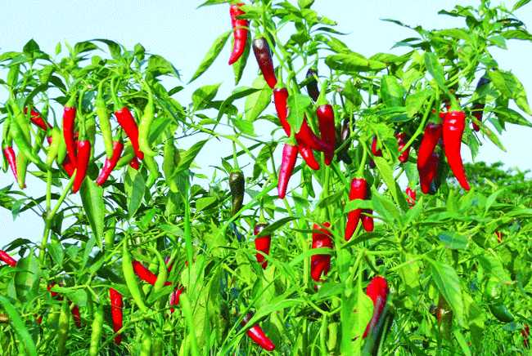
নিচের ছবিতে তোমরা কি দেখতে পাচ্ছো?
আমরা কেন খাবারে মসলা ব্যবহার করি?
বলতো আমরা কী কী মসলা জাতীয় শষ্য উৎপাদন করি?
পেয়াজ
রসুন
আদা
মরিচ
আমরা পেয়াজ, রসুন, আদা, মরিচ ইত্যাদি উৎপাদন করি।
তবে ঘাটতি মেটাতে কিছু পরিমান মসলা আমদানি করতে হয়।
দেশে যে পরিমান মসলা উৎপন্ন হয়, তাতে দেশের মসলার চাহিদা অনেকখানি পূরণ হয়।
মসলা
খাবারকে সুস্বাদু করতে আমরা খাবারে বিভিন্ন ধরনের মসলা ব্যবহার করি।

Slide 11
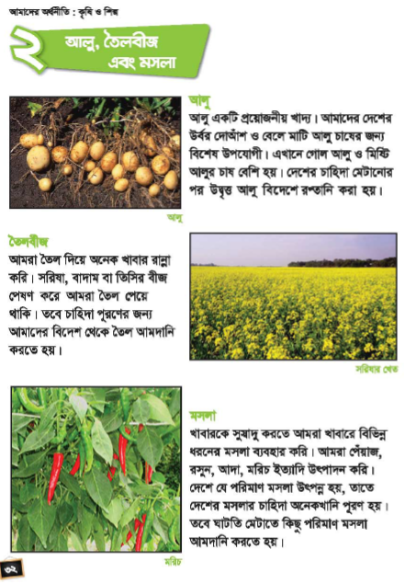
পাঠ্য বইয়ের সাথে সংযোগ

Slide 12
একক কাজ
নিচের প্রশ্নগুলোর উত্তর খাতায় লিখ।
ক) কোন মাটি আলু চাষের জন্য উপযোগী?
খ) যে সকল বীজ থেকে আমরা তৈল পেয়ে থাকি
এমন ৩টি বীজের নাম লিখ।
গ) আমরা খাবারে মসলা ব্যবহার করি কেন?

Slide 13
জোড়ায় কাজ
খাদ্য হিসেবে আলুর তিনটি ব্যবহার লিখ।

Slide 14
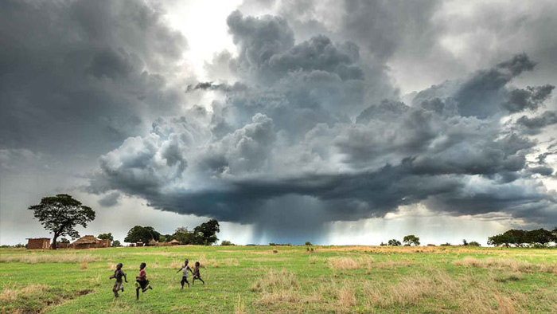
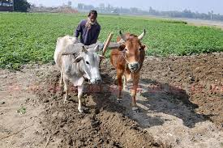
দলীয় কাজ
আবহাওয়া-জলবায়ু ও মাটি ফসল উৎপাদনকে কিভাবে প্রভাবিত করে তা ৩ টি বাক্যে লিখ।

Slide 15
মূল্যায়ণ
নিচের বাক্যে শুন্যস্থানের শব্দগুলো বল।
ক) আলু একটি খাদ্য।
খ) দেশের চাহিদা মেটানোর পর উদ্বৃত্ত আলু বিদেশে করা হয়।
গ) সরিষা পেষন করে আমরা পেয়ে থাকি।
প্রয়োজনীয়
-------------
রপ্তানি
-------
তৈল
-------

Slide 16
বাড়ির কাজ
পারিবারিক চাহিদা মেটাতে তুমি কী কী (আলু, তৈলবীজ ও মসলা জাতীয়) ফসল উৎপাদন করতে পারো তাহা ৫টি বাক্যে লিখে আনবে।

Slide 17
সকলকে ধন্যবাদ জানিয়ে
আজকের পাঠ শেষ করলাম।

